Slide 1
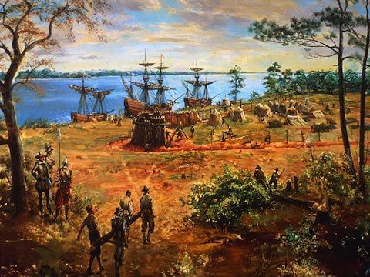
Jueves, 01 de septiembre 2016
Objetivo arget:
Voy a ser capaz de explicar los factores push-pull del Inglés venir a América
Tenga a mano su Chromebook y un lápiz.
Bell Work:
What were 2 religions practiced and 2 industries found in the original 13 English Colonies.
¿Cuáles fueron 2 religiones practicadas y 2 se encuentran en las industrias de los 13 originales Inglés Colonias.

Slide 2
Objetivo de hoy
Los estudiantes serán capaces de identificar y explicar los factores push-pull para la migración Inglés a América del Norte
Estándar 8.1: Los estudiantes comprenden los principales acontecimientos que precedieron a la fundación de la nación y relacionan su importancia para el desarrollo de la democracia constitucional estadounidense.
Estándar WHST 8.4: Producir una escritura clara y coherente en el que el desarrollo, la organización y el estilo son apropiados para la tarea, el propósito y la audiencia.

Slide 3
Conocimiento previo
Factores de empuje son factores que propician una persona a salir de su casa.
Los factores internos son cosas que tiran de una persona a otro lugar.
Push Pull

Slide 4
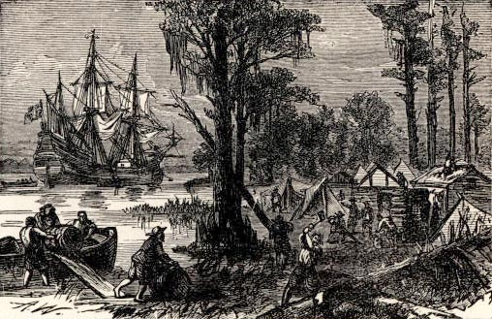
Concepto
A partir de la década de 1600 Inglaterra comenzó a establecer colonias en América del Norte. Eventualmente 13 colonias se establecieron, cada uno con diferentes razones de por qué han abandonado Inglaterra.

Slide 5
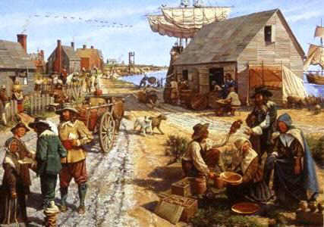
Concepto
Factores de presión
Persecución religiosa
Deuda
Prisión
Factores de atracción
Oro (hacerse rico!)
Tierra
Libertad religiosa
Nueva vida con mejores oportunidades

Slide 6
Habilidad
Lee el texto
IDENTIFICAR: Subrayado empuje, tracción círculo
EXPLIQUE: ¿por qué representa un factor de ampliación o reducción

Slide 7
Skill- I DO
Jamestown:
Más de 100 personas desafiaron una travesía del Atlántico y establecieron el primer asentamiento permanente de Inglés en América del Norte en 1607 ... La vida en Virginia fue muy duro. Los colonos habían venido con la esperanza de encontrar oro o plata. En cambio, apenas podían encontrar suficiente para comer. Muchos colonos murieron de hambre y los inviernos fríos, y otros murieron en enfrentamientos con los nativos americanos.
Lee el texto
IDENTIFICAR. Línea inferior de empuje, tracción círculo
EXPLIQUE. ¿por qué representar un factor de ampliación o reducción
I subrayado "la esperanza de encontrar oro" como factor de atracción. Representa un factor de atracción debido a que los colonos dejaron Inglaterra en busca del oro y la plata que pensaban que existían en América del Norte.
I (subrayado / círculo) como (factor / push pull).
Representa un (/ factor de empuje y tiro) porque _______.

Slide 8
Skill- WE DO
Perseguido - sujeto (persona) a la hostilidad y malos tratos, sobre todo a causa de su raza o creencias políticas o religiosas
Lee el texto
IDENTIFICAR. Línea inferior de empuje, tracción círculo
EXPLIQUE. ¿por qué representar un factor de ampliación o reducción
Massachusetts:
Puritanos perseguidos comenzaron a abandonar Inglaterra para los Estados Unidos en 1629. Se formó una empresa y recibieron una carta real que conformarse con un área al norte de Plymouth ... los puritanos llegó a América y fundaron la colonia de Massachusetts y su capital, de Boston.
Subrayé "perseguidos" puritanos como un factor de empuje. Que representan un factor de empuje debido a que los colonos estaban siendo castigados por su religión en Inglaterra y necesitaban un lugar donde podían practicar libremente.
I (subrayado / círculo) como (factor / push pull).
Representa un (/ factor de empuje y tiro) porque _______.

Slide 9
Skill- YOU DO
Rhode Island:
Rhode Island fue fundada por el ministro puritano Roger Williams. Williams cree que la gente debe ser libre para seguir su conciencia en materia religiosa. En su opinión, la iglesia y el gobierno deben estar completamente separadas.
Lee el texto
IDENTIFICAR. Línea inferior de empuje, tracción círculo
EXPLIQUE. ¿por qué representar un factor de ampliación o reducción
I (subrayado / círculo) como (factor / push pull).
Representa un (/ factor de empuje y tiro) porque _______.

Slide 10
Skill- Independent Practice.
Nueva York:
En 1664 una flota Inglés tomó el control del puerto de Nueva Amsterdam preciado de los holandeses. El rey Carlos II le dio el control de la nueva colonia a su hermano que le cambió el nombre de Nueva York. Los colonos fueron impulsados por el deseo de riqueza haciendo de Nueva York una de las de más rápido crecimiento en los puertos comerciales colonias americanas de Inglaterra.
Lee el texto
IDENTIFICAR. Línea inferior de empuje, tracción círculo
EXPLIQUE. ¿por qué representar un factor de ampliación o reducción
I (subrayado / círculo) como (factor / push pull).
Representa un (/ factor de empuje y tiro) porque _______.

Slide 11
Cierre
Identificar los factores de empuje para los colonos ingleses.
Identificar los factores de atracción de colonos ingleses.

